Slide 1
Đợt nhu cầu mức học
HƯỚNG DẪN DÀNH CHO QUẢN TRỊ VÀ NGƯỜI HỖ TRỢ
Mở đợt để học viên tự chọn mức muốn bồi dưỡng, theo dõi số liệu và xuất Excel
Tạo đợt
Theo dõi
Xuất Excel

Slide 2
Quy tắc cần nắm
Ai được chọn
Mức hiện tại (mốc)
Học viên đã duyệt hoặc đã phân lớp, có mức/lớp. Nhân viên không tham gia
Mức của lớp đang phân công; lớp chưa gắn mức thì lấy mức chính thức (chốt)
Được chọn
Thời gian
Bằng hoặc thấp hơn mốc, kể cả Nâng cao → Cơ bản. Không chọn lên mức cao hơn
Theo giờ mở – đóng của đợt. Các đợt trong cùng khóa không được chồng giờ
Không cần duyệt
Dữ liệu riêng
Lựa chọn ghi nhận ngay; học viên đổi được tới hạn chót, lấy lần lưu cuối
Lưu riêng từng đợt. Không ghi đè nhu cầu lần 1, không đổi mức chốt, không đổi lớp
2

Slide 3
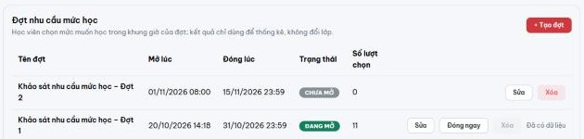
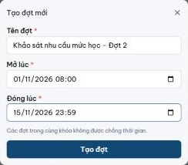
Bước 1 – Tạo đợt cho khóa học (Quản trị)
CHI TIẾT KHÓA → MỤC ĐỢT NHU CẦU MỨC HỌC
HỘP TẠO ĐỢT
1
2
3
4
Khóa bồi dưỡng → mở khóa → mục Đợt nhu cầu mức học
Bấm + Tạo đợt
Nhập Tên đợt, Mở lúc, Đóng lúc
Bấm Tạo đợt
1
2
3
4
3

Slide 4
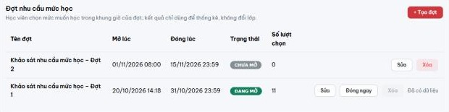
Quản lý đợt: sửa giờ, đóng sớm, xóa
BẢNG ĐỢT TRONG CHI TIẾT KHÓA
1
2
3
4
1
Trạng thái
2
Sửa
3
Đóng ngay
4
Xóa
Chưa mở → Đang mở → Đã đóng, tự chuyển theo giờ. Học viên chỉ thấy đợt Đang mở
Đổi tên, giờ mở/đóng (gia hạn được). Giờ mới không được chồng đợt khác
Kết thúc đợt sớm ngay lúc bấm. Học viên không chọn tiếp được
Chỉ khi đợt chưa có lượt chọn. Có dữ liệu rồi thì chỉ đóng, không xóa
4

Slide 5
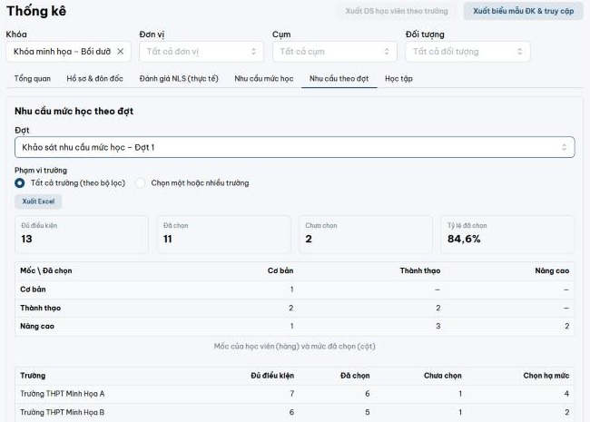
Bước 2 – Theo dõi trong Thống kê
TỔNG QUAN → THỐNG KÊ
1
Chọn Khóa
1
2
2
Mở tab Nhu cầu theo đợt
3
3
Chọn Đợt (mặc định đợt mới nhất)
4
5
4
Đủ điều kiện, đã chọn, chưa chọn, tỷ lệ
5
Hàng = mức hiện tại, cột = mức đã chọn. Ô "–" là không được chọn
Bảng theo trường có cột Chọn hạ mức: số học viên muốn học thấp hơn mức hiện tại.
5

Slide 6
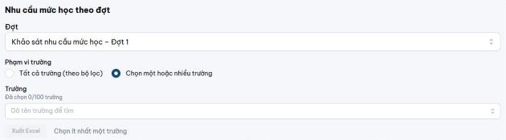
Bước 3 – Xuất Excel danh sách từng người
PHẠM VI TRƯỜNG KHI XUẤT
File gồm 2 trang
Tổng hợp: số liệu, bảng mức hiện tại × mức chọn, theo trường
Danh sách: mỗi học viên 1 dòng – họ tên, mã MOET, SĐT, đơn vị, trường, lớp & mức hiện tại, mức lúc chọn, nhu cầu chọn, thời điểm chọn/cập nhật
Học viên chưa chọn vẫn có dòng, ghi Chưa chọn
Cột tham khảo: mức chốt, nhu cầu lần 1
1
2
3
1 Chọn Tất cả trường hoặc một/nhiều trường
2 Gõ tên trường để tìm (tối đa 100)
3 Bấm Xuất Excel
File có SĐT và mã MOET – chỉ dùng nội bộ. Mỗi lần xuất được ghi vào nhật ký hệ thống.
6

Slide 7
Dành cho người hỗ trợ học viên
Việc cần làm
Học viên hỏi
Khi Quản trị mở đợt: nhắn nhóm Zalo, nêu hạn chót
Hướng dẫn: Trang chủ → thẻ Khảo sát nhu cầu mức học → Chọn nhu cầu → Lưu → Xác nhận
Gần hạn chót: nhắc học viên chưa chọn (danh sách do Quản trị gửi từ file Excel)
Tài khoản hỗ trợ không có tab thống kê theo đợt – cần số liệu thì đề nghị Quản trị xuất file
Không thấy thẻ? Khóa chưa mở đợt, đợt chưa tới giờ hoặc đã đóng, đăng ký chưa duyệt, chưa có lớp/mức, hoặc là nhân viên
Muốn chọn mức cao hơn? Không được qua chức năng này – ghi nhận và báo Quản trị
Chọn nhầm? Bấm Đổi lựa chọn trước hạn chót
Có đổi lớp không? Không, lớp hiện tại giữ nguyên
Lựa chọn của học viên không cần duyệt – hệ thống ghi nhận ngay khi học viên bấm Xác nhận.
7

Slide 8
Lưu ý quan trọng
1
Thử trước khi mở
2
Hạn chót rõ ràng
Tạo một đợt ngắn trên khóa thử, kiểm tra thẻ và thống kê rồi mới mở cho khóa thật
Đặt giờ đóng cụ thể, thông báo qua Zalo; cần thêm thời gian thì Sửa giờ đóng
3
Có dữ liệu thì không xóa
4
Bảo mật dữ liệu
Đợt đã có lượt chọn chỉ Đóng ngay. Mỗi lần thu nhu cầu nên tạo đợt mới
File Excel có thông tin cá nhân – không chia sẻ ra ngoài nhóm phụ trách

